Slide 1




WINE CLASSIFICATION
By Jedy Sean Syah
DSF 36.0 - Data Science

Slide 2
LATAR BELAKANG
Dataset ini adalah kumpulan data yang digunakan untuk mengklasifikasikan jenis anggur berdasarkan hasil analisis kimia. Data ini berasal dari tiga jenis kultivar anggur dari Italia yang ditanam diwilayah yang sama di Italia. Tujuan dataset ini untuk mengklasifikasikan sampel anggur kedalam salah satu dari tiga kelas kultivar berdasarkan 13 atribut kimia yang dapat digunakan untuk memastikan keaslian suatu wine dan mendeteksi pemalsuan dalam industri minuman.
DSF 36.0 - Data Science

Slide 3
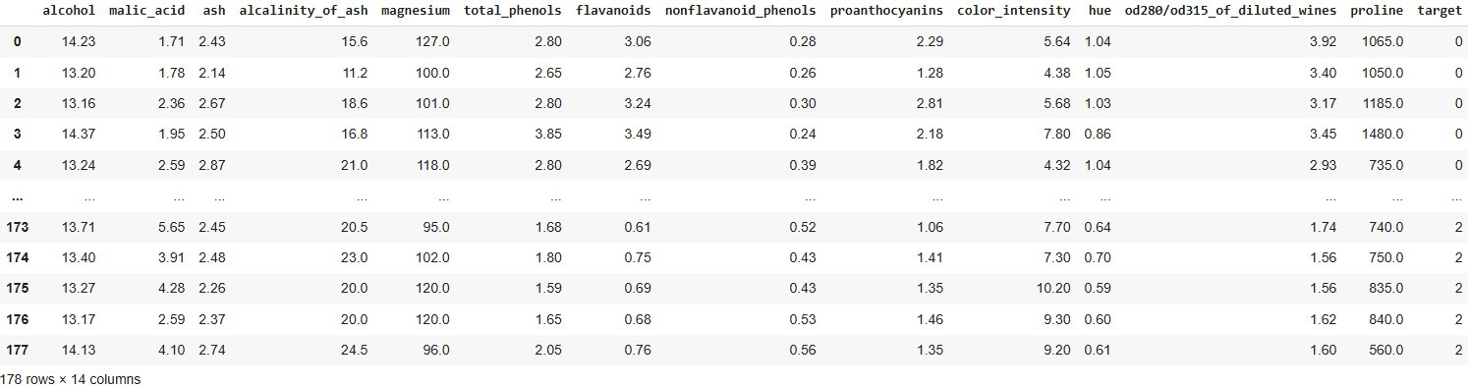
DATASET
Dataset diambil dari libari Scikit Learn dengan total sampel 178, total kolom 13, dan 1 kolom target. Model machine learning yang akan digunakan adalah K Nearest Neighbors.
DSF 36.0 - Data Science

Slide 4
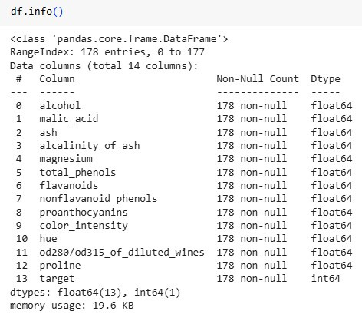
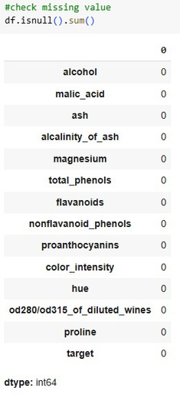
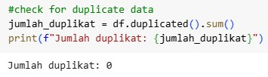
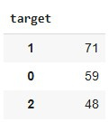
EXPLORATORY DATA ANALYSIS (EDA)
Tipe Data
Cek Missing Value
Cek Data Duplikat
Distribusi Kelas
Total data berjumlah 178 entri dan tidak terdapat missing value ataupun data duplikat. Distribusi setiap kelas yaitu 59, 71, dan 48. Perbedaan distribusi ini tidak terlalu signifikan sehingga akurasi dapat digunakan untuk penilaian.
DSF 36.0 - Data Science

Slide 5
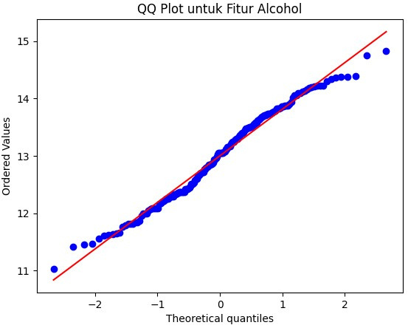
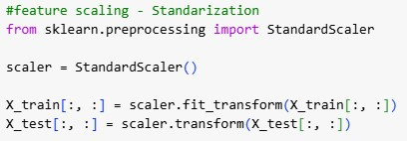
EXPLORATORY DATA ANALYSIS (EDA)
Data berdistribusi normal
Feature scaling dengan metode standarization
Standarisasi digunakan karena distribusi dataset memiliki distribusi normal.
Dataset pada kolom X (feature) memiliki skala yang berbeda-beda, hal ini dapat berpengaruh pada model K Nearest Neighbors yang berbasis jarak. Untuk menghindari hal tersebut perlu dilakukan scaling untuk menyamakan skala.
DSF 36.0 - Data Science

Slide 6
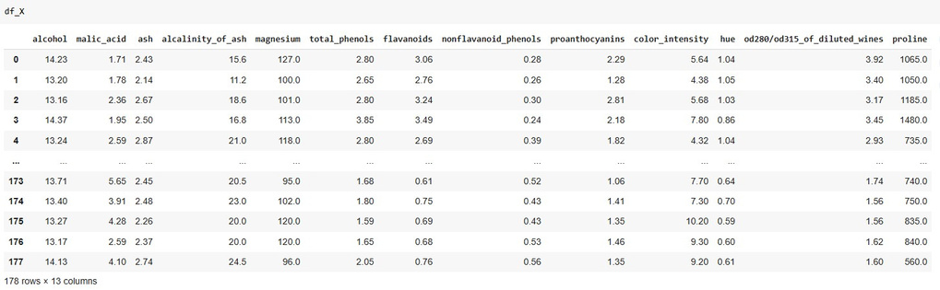
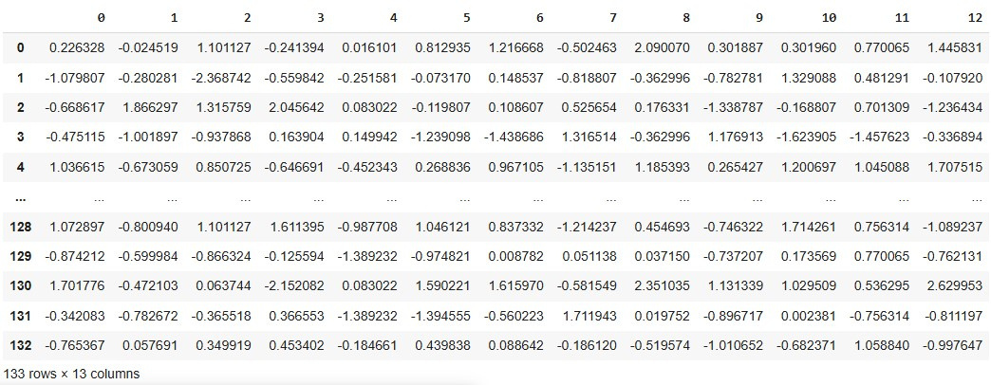
EXPLORATORY DATA ANALYSIS (EDA)
sebelum di standarisasi
Dengan metode scaling-standarisasi membuat fitur memiliki nilai mean = 0 dan standar deviasi = 1, sehingga lebih seimbang untuk model yang menggunakan perhitungan jarak seperti K Nearest Neighbors.
setelah di standarisasi
DSF 36.0 - Data Science

Slide 7

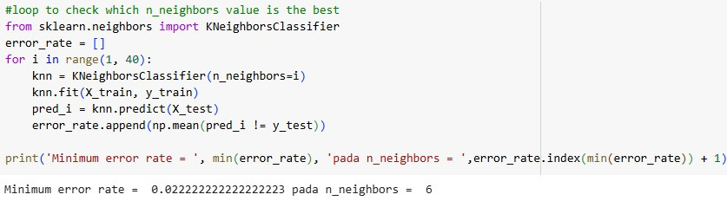
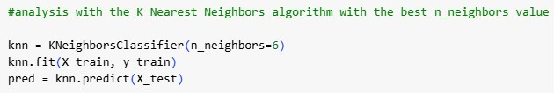
MACHINE LEARNING MODEL
Split Data :
data dibagi menjadi 75% train untuk model latih dan 25% test untuk model uji.
Looping:
melakukan looping/perulangan untuk menemukan nilai n_neighbors terbaik (dengan error rate paling minimum).
Prediksi:
prediksi menggunakan parameter n_neighbors terbaik yaitu n_neighbors = 6.
DSF 36.0 - Data Science

Slide 8
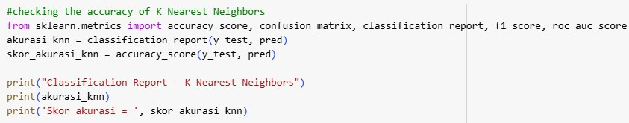
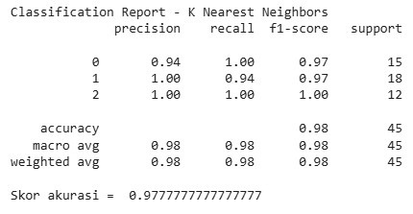
MACHINE LEARNING MODEL
EVALUASI
Classification Report
Precision untuk menunjukkan sebererapa banyak prediksi porsitif yang benar dari semua yang diprediksi positif
Recall untuk menunjukkan seberapa banyak positif yang benar dari semua yang sebenarnya positif
F1-Score untuk menunjukkan rata-rata dari nilai precision dan recall.
Interpretasi Hasil
Kelas 0 → Precision 0.94, Recall 1.00 (semua kelas 0 terdeteksi, ada sedikit false positif).
Kelas 1 → Precision 1.00, Recall 0.94 (tidak ada false positif, tapi ada false negatif).
Kelas 2 → Precision & Recall 1.00 (semua kelas 2 terdeteksi dengan sempurna).
Akurasi keseluruhan = 97.77% (model memiliki performa yang sangat baik).
DSF 36.0 - Data Science

Slide 9
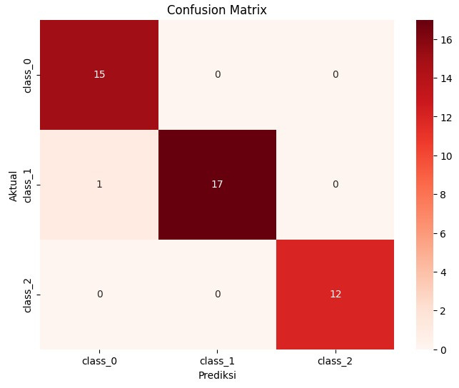
VISUALISASI
Prediksi Benar:
Kelas 0 → 15 benar diklasifikasikan sebagai class_0
Kelas 1 → 17 benar diklasifikasikan sebagai class_1
Kelas 2 → 12 benar diklasifikasikan sebagai class_2
Prediksi Salah:
1 data dari class_1 salah diklasifikasikan sebagai class_0.
Kesimpulan :
Model hanya mengalami 1 kali kesalahan prediksi yaitu 1 data class_1 salah diklasifikasikan sebagai class_0. Sehingga dapat dikatakan bahwa model ini sangat baik.
DSF 36.0 - Data Science

Slide 10
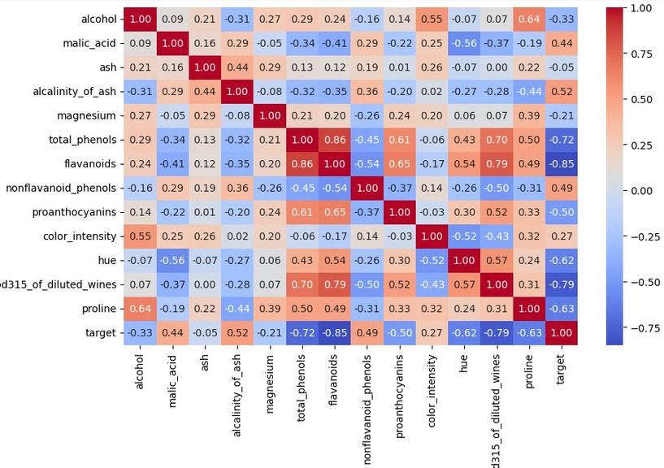
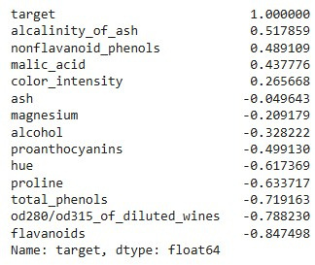
VISUALISASI
Heatmap Korelasi
Kriteria penilaian :
Mendekati 1 → Hubungan positif kuat (jika fitur naik, target naik).
Mendekati -1 → Hubungan negatif kuat (jika fitur naik, target turun).
Mendekati 0 → Hubungan lemah/tidak ada hubungan.
Kesimpulan:
Fitur flavanoids, od280/od315_of_diluted_wines, dan total_phenols adalah yang paling menentukan target karena memiliki korelasi paling tinggi dengan target (mendekati -1).
Semakin tinggi nilai flavonoid, semakin kecil nilai target (kelas wine berubah).
Fitur ash memiliki korelasi yang kecil sehingga kurang berpengaruh terhadap target.
DSF 36.0 - Data Science

Slide 11
TERIMAKASIH
By Jedy Sean Syah
DSF 36.0 - Data Science

